Slide 1
Mysql 创建表&索引
@coldarmy

Slide 2
Mysql 创建表&索引
1 如何创建表
2 什么是索引
3 如果没有索引时，Mysql 怎样工作
4 Mysql是如何选择索引
5 如何创建索引
6 索引使用误区

Slide 3
Mysql 创建表
了解Mysql 有哪些字段类型
2) 创建表选择字段的原则

Slide 4
Mysql 字段类型
数字类型：
TINYINT(1Byte),SMALLINT(2B) ,MEDIUMINT(3B),INT(4B)、BIGINT(8B)
FLOAT(4B)、DOUBLE(8B)
DECIMAL(M,D)
字符类型:
CHAR, VARCHAR
备注类型:
Text, Blob
枚举&日期类型：
ENUM,SET，DATETIME,TIMESTAMP

Slide 5
Mysql 选择字段的原则
越小的数据类型通常更好
简单的数据类型更好
尽量避免NULL
单表字段数上限控制在20~50个

Slide 6
Mysql 选择字段的原则
数字型VS字符串型索引
更高效
查询更快
占用空间更小
设计你的表时尽量能使用数字类型的请使用数字类型
操作系统的数据分页，分段存储
数据越少使用的页，段就越少
减少磁盘空间，内存和的缓存

Slide 7
Mysql 选择字段的原则
Example One:
以下字段类型有什么问题？
1) INT(1) VS INT(11)
2) BIGINT AUTO_INCREMENT
INT(1) 与 INT(11)占用一样的存储上面无任何差异
INT(1) => TINYINT
不要对BIGINT做自增

Slide 8
Mysql 选择字段的原则
尽量少用TEXT/BLOB类型
必须使用时尽量拆分表存储
?
TEXT在Mysql 中
强制生成硬盘临时表
读取TEXT必将占用硬盘I/O资源来获取数据
浪费更多的存储空间，不缓存到内存中

Slide 9
Mysql 选择字段的原则
拆表原则：
80%的查询在小表，20%的查询在大表
2) 根据字段类型合理拆表

Slide 10
什么是索引
索引定义：
索引是对数据库表中一列或多列的值进行排序的一种结构
索引是在存储引擎中实现的，而不是在服务器层中实现的

Slide 11
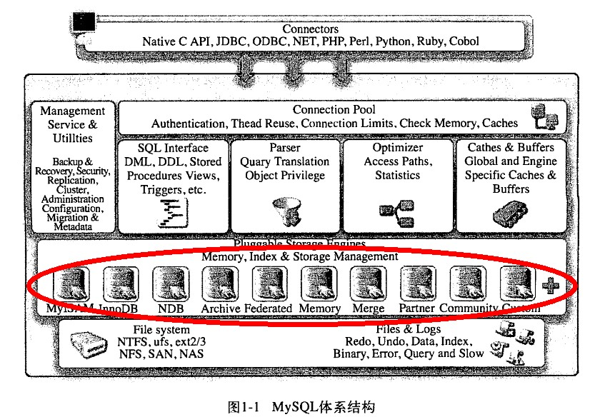
什么是索引

Slide 12
什么是索引
目前Mysql 较为流行的存储引擎：
MyISAM & Innodb
二者在索引上的区别：
MyISAM 按插入顺序写入硬盘，记录的是行号
而Innodb的二级索引的叶子包含primary key的值，而不是行指针(row pointers)

Slide 13
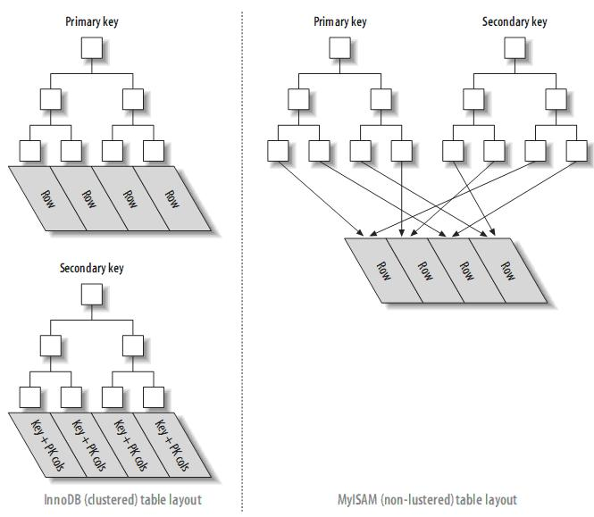
什么是索引

Slide 14
如果没有索引，Mysql 怎样工作
Mysql进行全表扫描
优化器预判
内存数据ＯＲ硬盘数据
内存无法存放全表数据
内存
在内存中排序，读取 Sql条件，返回数据
硬盘数据
大量I/O，去读取分布在硬盘上面的数据

Slide 15
Mysql 索引
For example Two:
如需要读取10^4个数据页，
如果这10^4个页面在磁盘上随机分布，
需要进行10^4次I/O，
假设磁盘每次I/O时间为10ms(忽略数据传输时间)，
则总共需要100s
当然以上是在最不理想情况下的数据分析。

Slide 16
Mysql 索引
For example Three:
中文常用汉字7000个
如果字典没有按任何规则做分类，也没有任何目录
从这7000个字中找一个字
想象一下，这个世界多么让人无法忍受
Mysql 索引就是混乱的数据世界变得更加有序，
提供更高效的数据查询方式。

Slide 17
Mysql 如何选择索引
当我们在一个表中已创建单列索引，PK索引，多列索引。。。
Mysql 是怎样来选择索引呢？

Slide 18
Mysql 如何选择索引
我们印象中有。。。
Force index
我们是要基于什么样的情况才使用它？
1、自己创建的索引没有使用上
2、不知道sql怎样选择选择创建的索引

Slide 19
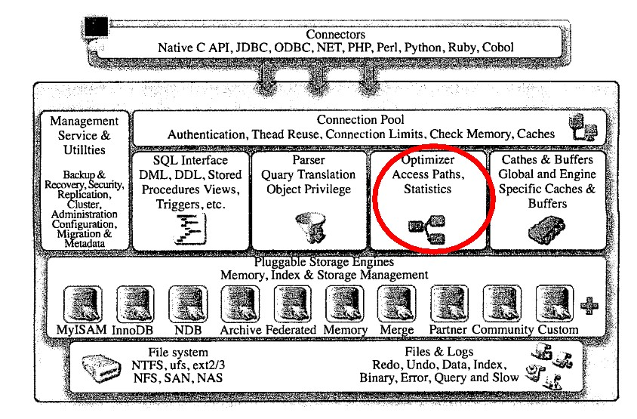
Mysql 如何选择索引

Slide 20
Mysql 如何选择索引
查询优化器主要做什么？
为执行的查询决断最有效的路线

Slide 21
Mysql 如何选择索引
Mysql 优化器基于最高效原则预判选择查询路径
可以做的事情：
1、有效的创建索引
2、优化Sql语句
基于1,2让优化器聪明起来

Slide 22
Mysql 如何选择索引
Example three:
User表中有一索引 idx(A,B,C)
Sql1:
Select * from user where A =1 AND B = 2 AND C = 3
Sql2:
Select * from user where B = 2 AND C = 3 AND A =1
请问：
1、Sql1,sql2 会使用上 idx 索引吗？
2、二者之间有性能上的差异吗？

Slide 23
Mysql 如何选择索引
Example Five:
User表中有一索引 A(c1=2有1000条技术)
B(c2=1 有250条数据)
Sql:
Select * from user where c1 =2 AND c2 = 1
请问：
1、sql使用那条索引？

Slide 24
有效的创建索引原则
1、删除不用的索引
2、去掉重复的索引
3、将经常要查询的字段放到前面(左前缀)
4、将要进行等值查询的字段放到前面
5、将要进行范围查询(><)的字段放到等值查询的后面,因为多列索引只能使用一个范围字段，并且不在向后使用多列索引的其他字段
6、有时候不能将查询条件中的所有字段每个做索引, 不是查询条件中的所有字段都要建立索引，尽可能对比较离散的值建立索引，但是有时候建议将所有的查询条件做索引，使用覆盖索引的特性（所有数据都从索引里面取，所以性能很高）
7、利用好覆盖索引

Slide 25
去掉重复的索引
key loupan_id (loupan_id),
key index_1 (loupan_id,updated)
-----
PRIMARY KEY (`loupan_id`),
UNIQUE KEY `loupan_id` (`loupan_id`),
-----
key updated (updated),
key index_1 (loupan_id,updated)
------

Slide 26
利用好覆盖索引
如果索引包含满足查询的所有数据，就称为覆盖索引
优点：
(1)索引项通常比记录要小，所以MySQL访问更少的数据；
(2)索引都按值的大小顺序存储，相对于随机访问记录，需要更少的I/O；
(3)大多数据引擎能更好的缓存索引。比如MyISAM只缓存索引。
(4)覆盖索引对于InnoDB表尤其有用，因为InnoDB使用聚集索引组织数据，如果二级索引中包含查询所需的数据，就不再需要在聚集索引中查找了。
我们的DAO，select * ,想要利好覆盖索引的同时，请注意处理好cache问题。

Slide 27
有效的创建索引原则
创建好索引，只是为优化选择器修建了一条一条通往罗马的大道
那一条才是最合适的？
优化Sql 语句，让优化器选择最适合的路径

Slide 28
优化Sql语句
1、学会使用Explain
2、清楚复合索引左前缀原则
3、不要在你的Sql中做运算，最简单明了sql告诉优化器，你希望选择的路径

Slide 29
学会使用Explain
Explain 主要看2个参数，rows和extra
  1、rows表明要打算扫描多少行数据
  2、extra表明如何查询
    1) using index：表示全部使用索引可以返回结果
    2) using where：表示先使用索引查找，然后根据再去搜索数据区域
3) using filesort：表示要排序，在有order by和group by，distinct关键字的时候，索引设计不好回出现
  3、Type 存取类型
  最优到最差:
  System,const,eq_ref,ref,ref_or_null,rang,index,All

Slide 30
Type 存取类型
最优到最差：
1、system 系统表，并且是常量表
2、const 常量表
3、eq_ref unique/primary索引，并且使用的是'='进行存取
4、ref 索引使用'='进行存取
5、ref_or_null 索引使用'='进行存取，并且有可能为NULL
6、range 索引使用BETWEEN、IN、>=、<>、LIKE等进行存取
7、index 索引全扫描
8、ALL 表全扫描

Slide 31
索引左前缀原则
左前缀是针对复合索引的概念，明白2个概念
1、 where后面的‘=’是最优先被复合索引匹配到的，优先级最高，多个‘=’可以向后传递，多个‘=’出现的顺序没有关系，其次是in，少量的in 是可以向后传递的
2、 >< 、not in、order by、group by 的优先级是一样的，不会传递，并且到任何一个关键字将停止

Slide 32
索引左前缀原则
假设某个表有一个复合索引 idx_3（c1,c2,c3,c4）,pk(c0)
根据左前缀原则，优化器选择怎样的索引？
1、where c1=x and c3>x and c2=x and c4 = x
2、where c1=x and c2=x and c4 = x order by c3

Slide 33
索引左前缀原则
3、where c1=x and c2=x group by c3,c4
4、where c1=x and c4 = x group by c0
5、 where c0=x order by c1,c2

Slide 34
索引使用误区
在列段做数学运算或函数运算
添加使用不等号<>
%前缀模糊查询
Where条件的查询条件单独创建索引

Slide 35
参考资料
1 查询优化器
http://blog.csdn.net/whyangwanfu/article/details/1943021
http://blog.csdn.net/whyangwanfu/article/details/1932828
2 索引与优化
http://www.cnblogs.com/hustcat/archive/2009/10/28/1591648.html
3 Mysql最佳20经验
http://coolshell.cn/articles/1846.html

Slide 36
Thanks

